Slide 1



Python核心编程
less interests. more interest
Logic Education
顾卿
VIP中心投诉电话：0731-85056050

Slide 2

今日小目标
01-封装
02-继承
03-多态

Slide 3
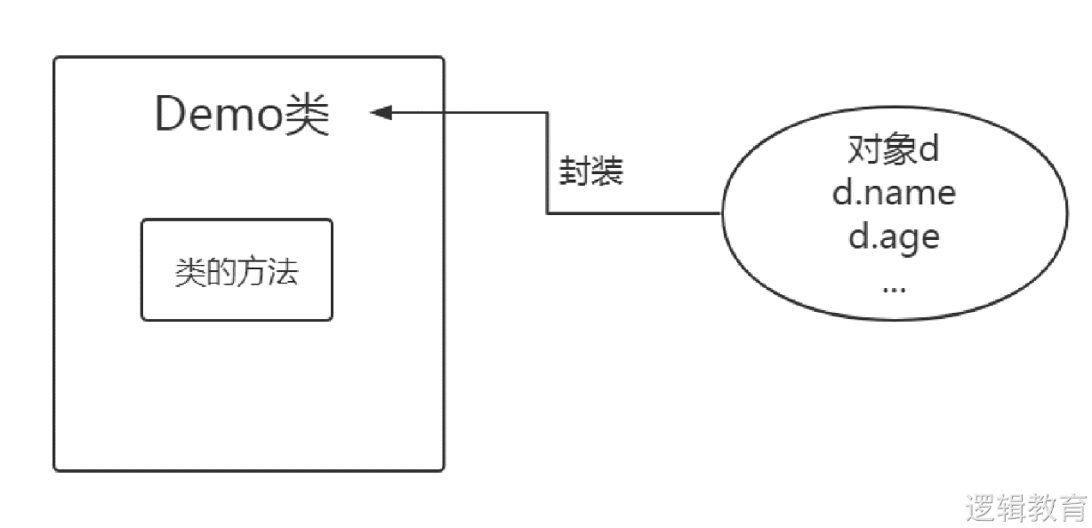
01-封装
一、封装介绍
封装是面向对象编程的一大特点，将 属性 和 方法 放到 类的内部，通过对象访问属性或者方法，隐藏功能的实现细节，也可以设置访问权限。

Slide 4
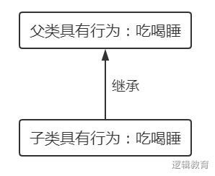
02-继承
一、继承介绍
继承是一种创建新类的方式，如果子类需要 复用父类 的属性或者方法时，就可以使用继承。当然，子类也可以提供自己的属性和方法。
作用：避免重复造轮子，减少代码的冗余

Slide 5
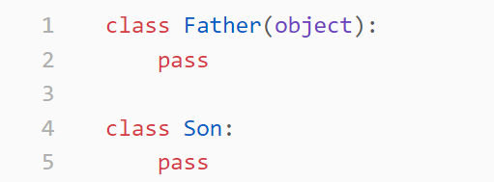
02-继承
二、继承语法
语法：
注意：在 Python3 中，都默认继承 object 基类。

Slide 6
02-继承
三、单继承
子类继承父类，则可以直接享受父类中已经封装好的方法
eg1：
定义爷爷类
开保洁公司
拥有 100 万元
定义爸爸类
拥有 1 万元
定义儿子类
拥有 100 元

Slide 7
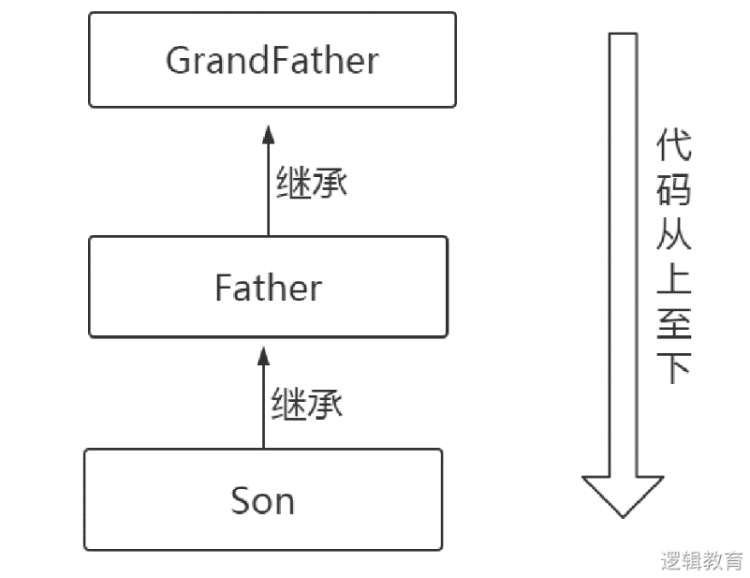
02-继承
三、单继承
总结：当对象调用方法时，查找顺序先从自身类找，如果自身没找到，则去父类找，父类无，再到父类的父类找，直到object类，若还无，则报错。这也称为 深度优先机制。

Slide 8
02-继承
四、重写
注意：当 子类 与 父类 拥有同名称的方法时，子类对象调用该方法 优先执行自身 的方法。那么实际上就是子类的方法 覆盖 父类的方法，也称为 重写。
问题：实际的开发中，遵循开放封闭原则。我们并不会完全的重写父类的方法，而是希望同时实现父类的功能。

Slide 9
02-继承
五、super
super() 函数是用于调用父类的一个方法。
语法：super().方法名()

Slide 10
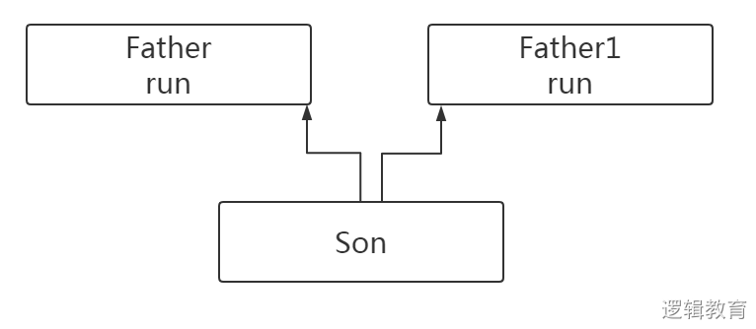
02-继承
六、多继承
所谓多继承，即子类有多个父类，并且具有它们的特征。
情景1：
遵循左边优先原则

Slide 11
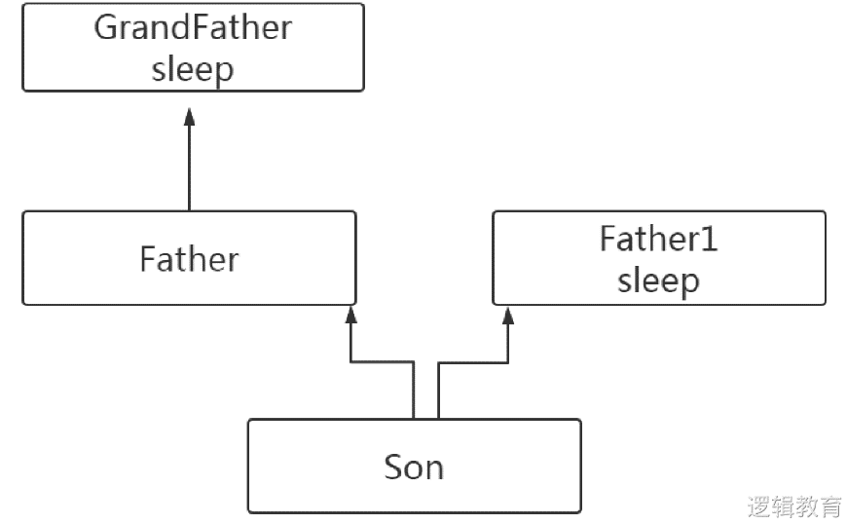
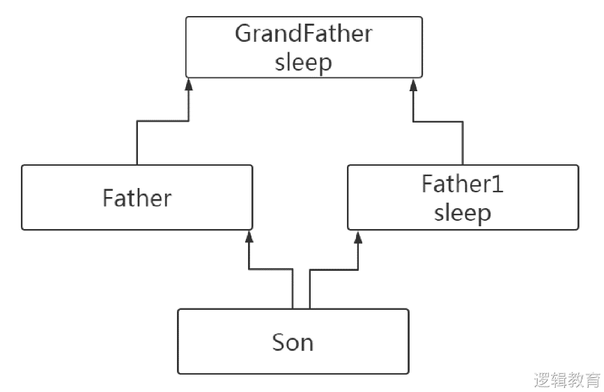
02-继承
六、多继承
情景2：
情景3：
左边一条路走到黑
1.左边优先 2.根最后执行

Slide 12
03-多态
一、多态
多态的概念是应用于Java和C#这一类强类型语言中，而Python崇尚"鸭子类型"
动态语言调用实例方法时不检查类型，只要方法存在，参数正确，就可以调用。这就是动态语言的“鸭子类型”，它并不要求严格的继承体系，一个对象只要“看起来像鸭子，走起路来像鸭子”，那它就可以被看做是鸭子。
所谓多态：定义时的类型和运行时的类型不一样，此时就成为多态。

Slide 13
终身学习 人人为师
JUST DO IT
@Logoc_顾卿

